Slide 1
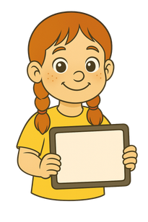
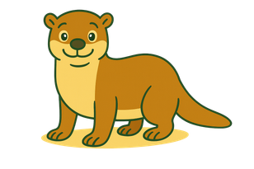



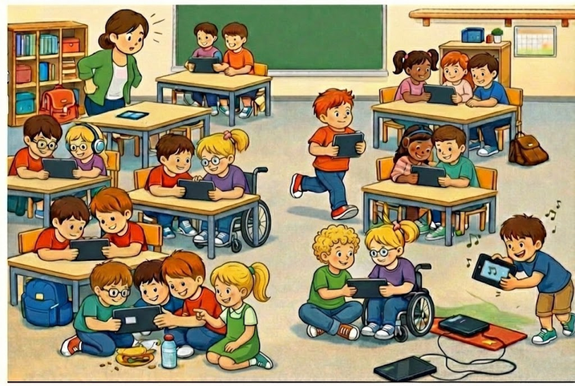
Profiauftrag Tablet-Regeln
Suchbild: Was ist richtig? (1)
Tablet-Regeln
Welche Kinder verhalten sich richtig? Kreise ein.

Slide 2
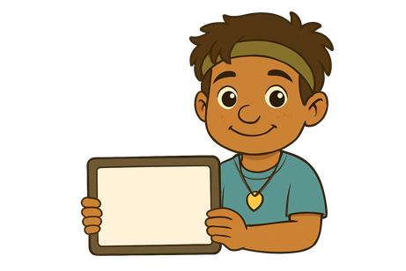


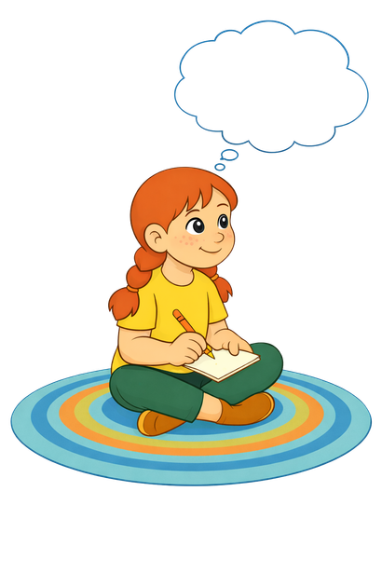
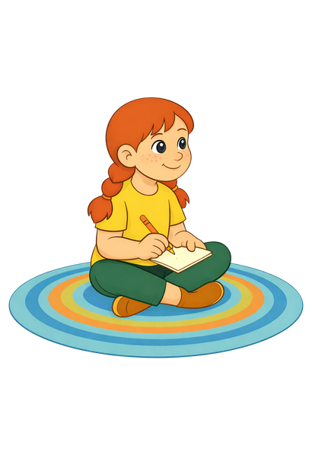
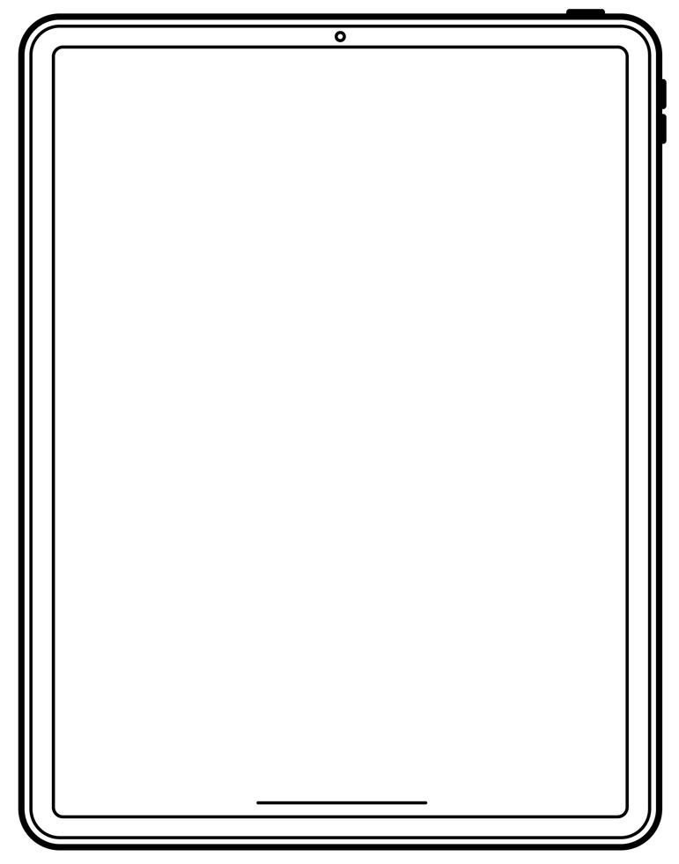
Profiauftrag Tablet-Regeln
Hier kann ich arbeiten!
Tablet-Regeln
Zeichne einen Platz im Klassenzimmer, an dem du gut mit dem Tablet arbeiten kannst.
Profiauftrag Tablet-Regeln
Hier kann ich arbeiten!
Tablet-Regeln
Zeichne einen Platz im Klassenzimmer, an dem du gut mit dem Tablet arbeiten kannst.

Slide 3
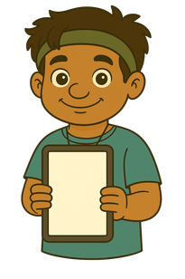
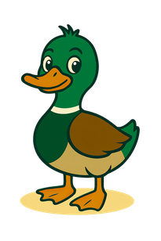
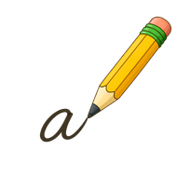
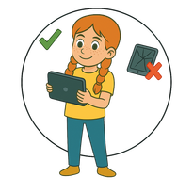

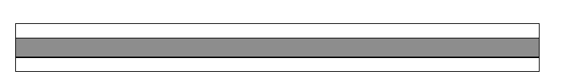
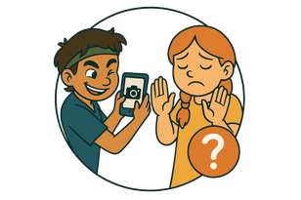
Profiauftrag Tablet-Regeln
Regel-Erklärkarte
Ergänze die Sätze.
Ich trage das Tablet mit beiden Händen, damit es nicht herunterfällt.
  Ich verrate keine persönlichen Daten, weil ...
2. Ich mache ein Foto nur mit Erlaubnis, weil ...

Slide 4
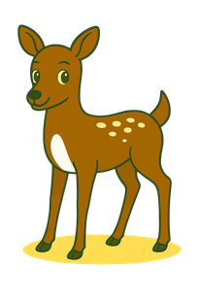
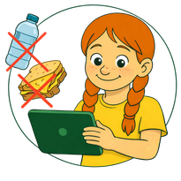

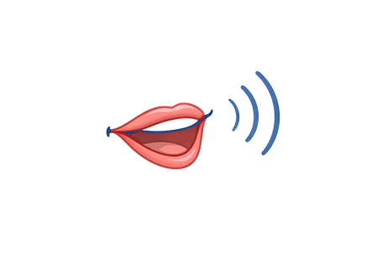
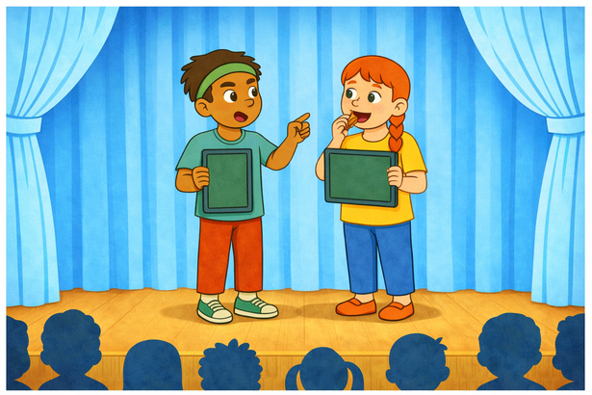
Profiauftrag Tablet-Regeln
Regel-Erklärkarte
Ergänze die Sätze.
Ich trage das Tablet mit beiden Händen, damit es nicht herunterfällt.
  Ich verrate keine persönlichen Daten, weil ...
2. Ich mache ein Foto nur mit Erlaubnis, weil ...
3. Wenn ich das Tablet benutze, esse und trinke ich nicht, weil...
Profiauftrag Tablet-Regeln
Regel-Theater
Tablet-Regeln
Wählt selbst eine Regel aus und spielt sie als kleine Szene vor.
Zeigt dabei, was richtig und was falsch ist.

Slide 5

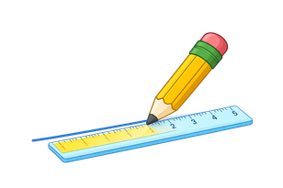
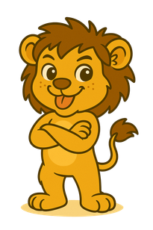

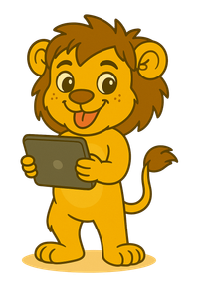
Profiauftrag Tablet-Regeln
Lesetheater: So ein Durcheinander! (1)
Tablet-Regeln
Übt das Lesestück. Unterstreiche jede Rolle mit einer anderen Farbe.
Ida: Heute dürfen wir mit den Tablets arbeiten! Denkt an die Regeln.
Tarek: Ich kenne sie alle.
Kein Rennen, kein Essen, Trinken, immer vorsichtig sein.
Leo: (kichert) Regeln? Ich bin schneller als jede Regel! Guckt mal!
Ida: Leo, pass auf!
Leo: Ich renne nur ganz kurz mit dem Tablet… Ahh! (stolpert leicht)
Tarek: Oh nein! Das wäre fast kaputt gegangen!
Leo: Uff… okay. Rennen mit Tablet ist doof.
Dann höre ich eben Musik. (Geräusche)
Ida: Viel zu laut! Dafür brauchst du Kopfhörer!
Leo
Profiauftrag Tablet-Regeln
Lesetheater: So ein Durcheinander! (2)
Tablet-Regeln
Leo: Stimmt… ich hör ja selbst kaum noch was. (Er macht leiser.)
Tarek: Und schau mal da – da liegt noch ein Tablet auf dem Boden!
Leo: Oh oh… darauf wäre ich fast getreten.
Ida: Tablets gehören auf den Tisch oder in die Hülle. Sonst gehen sie kaputt.
Leo: Ihr habt recht. Ich wollte nur cool sein… aber das war gar nicht cool.
Tarek: Cool ist, wenn man Regeln kennt. Und sich daran hält.
Ida: Genau. Dann macht das Arbeiten auch Spaß.
Leo: Also gut! Ab heute bin ich Super-Tablet-Leo!
Ich halte alle Regeln ein.
Alle: Tablet-Regeln einhalten – das schafft jede und jeder!

